Slide 1
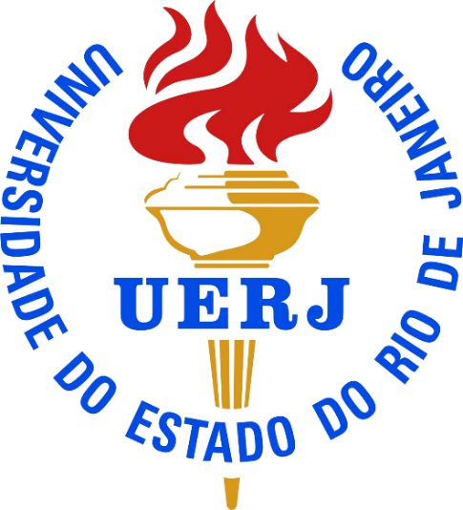
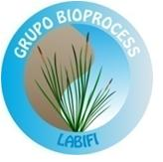
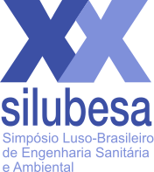
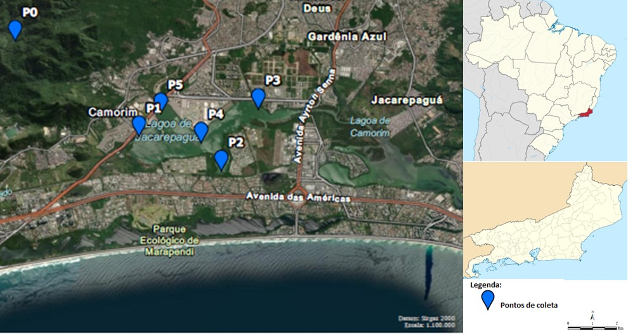
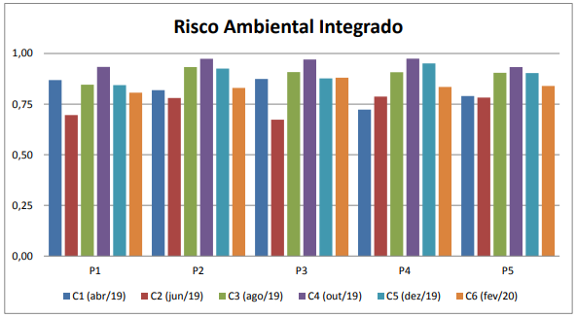
AVALIAÇÃO DE RISCO ECOLÓGICO DE UMA LAGOA COSTEIRA URBANA ASSOCIADA À PRESENÇA DE ADITIVOS PLÁSTICOS
Priscila Maria de Oliveira Muniz CUNHA¹, Juliana Schroeder Damico DE SOUSA¹, André Luís de Sa SALOMÃO¹, Patricia DOMINGOS², Enrico Mendes SAGGIORO³, Marcia MARQUES¹
Dep.de Engenharia Sanitária e do Meio Ambiente. Engenharia, Universidade do Estado do Rio de Janeiro,Brasil, pricunhabio@gmail.com
2. Departamento de Biologia Vegetal. Instituto de Biologia, Universidade do Estado do Rio de Janeiro,Brasil
3. Escola Nacional de Saúde Pública Sergio Arouca. Fundação Oswaldo Cruz, Brasil
INTRODUÇÃO
A Lagoa de Jacarepaguá (LJPA) é um ecossistema costeiro impactado pelo lançamento de efluentes, com alta presença de matéria orgânica, nutrientes e contaminantes emergentes (Fig. 1). O objetivo deste estudo foi aplicar uma ARE na água superficial da LJPA, por meio da análise da presença de aditivos plásticos, a partir de quatro linhas de evidência (LoE): qualidade da água, química, ecotoxicológica e ecológica.
METODOLOGIA
A LJPA faz parte de um complexo lagunar formado por mais 3 lagoas, e diversos afluente (RJ- Brasil). A área de referência (P0) usada neste estudo esteve localizada a montante das lagoas. A ARE foi estimada por meio de 4 linhas de evidência (LoE), em 6 campanhas bimestrais: abril/2019 a fevereiro/2020, com coleta de água superficial em 6 pontos amostrais: 5 na LJPA (P1, P2, P3, P4 e P5) e 1 na área de referência (P0).
LoE de Qualidade da Água: baseada nas análises físico-químicas (APHA, 2012) e no cálculo do Índice de Qualidade da Água (IQA) da ANA (2005).
Linha de evidência química: os aditivos plásticos foram quantificados por cromatografia líquida (UPLC-MS-MS): Bisfenóis A (BPA), S (BPS), F (BPF), Dietilftalato (DEP) e Benzofenona (BP) (Pugajeva et al, 2017).
Linha de evidência Ecotoxicológica: baseada nos bioensaios crônicos com a microalga Chlorella vulgaris (ISO, 2012) e o microcrustáceo Ceriodaphnia dubia (ISO, 2008).
Linha de evidência Ecológica: avaliou a riqueza, abundância relativa e diversidade das espécies in situ das comunidades fitoplanctônicas (Shannon, 1948).
Cálculo de risco integrado: os riscos das LoE_{QA}, LoE_{Quim,} LoE_{Ecotox} e LoE_{Eco} foram integrados baseado no método proposto por Jensen & Mesman (2006).
RESULTADOS E DISCUSSÃO
IR_{QA}: variou de alto (0,68) a muito alto (0,92) entre os pontos amostrais. A presença de coliformes confirmou o lançamento de esgoto sanitário na lagoa.
IR_{Quim}: O risco químico foi estimado entre moderado (0,42) a muito alto (0,99).
IR_{Ecotox}: foram observados efeitos de inibição de crescimento para C. vulgaris nas coletas 1 (49%), 2 (21%) e 3 (79%), e estímulo de crescimento (>200%) na coleta 4. Já para C. dubia observou-se efeito tóxico na reprodução em todas as campanhas. O IR_{Ecotox} foi classificado como muito alto (>0,75).
IR_{Eco}: as espécies de cianobactérias foram as mais abundantes com média mensal de 2,36x10⁵ ind/mL. O índice de Shannon-Wiener demonstrou ser um ambiente ecologicamente desequilibrado, com baixa diversidade (<1,5 bits/ind). O IR_{Eco} se manteve muito alto (0,75 - 0,96) durante todo período de coleta.
IR_{Amb} Integrado: apresentou uma variação de alto (0,67) a muito alto (0,97) (Fig. 2). A coleta 4 apresentou o IR_{Amb} mais alto (0,96) e concentrações dos aditivos plásticos acima dos valores de PNEC, para DEP, BPS e BPA, na maioria dos pontos de coleta.
CONCLUSÃO
O monitoramento da LJPA possibilitou observar que o lançamento de efluentes vem impactando negativamente os organismos aquáticos e ainda possibilitou estimar a intensidade desse impacto no ambiente. Esses efluentes apresentam carga orgânica elevada, ocasionando eventos de floração de cianobactérias produtoras de toxinas, responsáveis por afetar organismos que dependem direta ou indiretamente da lagoa.
Figura 1: Localização da Lagoa de Jacarepaguá (RJ- Brasil).
REFERÊNCIAS BIBLIOGRÁFICAS
APHA - Standard methods for the examination of water and wastewater. 22ª ed. Washington: American Public Health Association. p.1360. 2012.
ISO - International Organization for Standardization. 2012. ISO 8692. International Standard: Water quality Fresh water algal growth inhibition test with unicellular green algae. Switzerland.
ISO - International Organization for Standardization. 2008. ISO 20665. International Standard: Water quality Determination of chronic toxicity to Ceriodaphnia dubia. Switzerland.
JENSEN, J. & MESMAN, M. Ecological Risk Assessment of Contaminated Land, RIMV. Report 711701047. Netherlands. p. 136, 2006.
Pugajeva, I., et. al. Determination of pharmaceutical residues in wastewater using high performance liquid chromatography coupled to quadrupole-Orbitrap mass spectrometry. Journal of Pharmaceutical and Biomedical Analysis, 133, 64-74. 2017.
Shannon, C. E. A mathematical theory of communication. Bell System Technical Journal, 27, 379–423. 1948.
Figura 2- Cálculo dos riscos de IR_{QA}, IR_{quim}, IR_{Ecotox} e IR_{Eco} para LJPA.

